Slide 1


Proeftuin geïntegreerd onthaal K&J

Slide 2


Achtergrond
  Gedeelde vaststellingen:
    Versnippering van het landschap
    Wachttijden
    Gebrekkige zorgcontinuïteit, moeilijke doorstroom
    Lacunes en dubbelingen in het aanbod
    Alleen staan met uitdagende casuïstiek

Slide 3
Achtergrond
  Conventie psychologische zorg in de 1e lijn:
    Vindplaatsgericht werken, lokale samenwerkingsverbanden, kwetsbare doelgroepen
    Nodenanalyse: Huizen van het Kind, verbeteren en vereenvoudigen van toegankelijkheid
  Verbinden met andere ontwikkelingen:
    1G1P: bovenlokaal onthaalpunt RTJ (Doetertoe)
    GGZ-netwerk Ligant: hervorming programma Connect, nota geïntegreerd onthaal K&J
  → Start projectgroep geïntegreerd onthaal K&J

Slide 4
Leden projectgroep
  Jeugdhulp: 1G1P, onthaalpunt RTJ
  Lokaal bestuur: Huizen van het Kind
  Onderwijs: CLB
  Welzijn: JAC
  GGZ: CGG, Connect, conventie ELPZ
  → Samenstelling is intersectoraal, interdisciplinair, van 0e tot 3e lijn

Slide 5

Principes
  Lokaal en bovenlokaal georganiseerd met onderlinge connectie
  1 centraal punt voor burger en professional
  Persoonlijk contact: FTF, laagdrempelig binnen lopen, ontmoeting
  Gedeelde verantwoordelijkheid
  Werken met brugfiguren en vanuit mandaat
  Noden capteren en vertalen naar aanbod

Slide 6

Regio-afbakening
  Bovenlokaal:
    Regio 1G1P
  Lokaal:
    Populatiemanagementtool (Bruffaerts) en zorgbudgetten ELPZ
    Fysiek Huis van het Kind
    Afstemming ELZ en lokale besturen

Slide 7
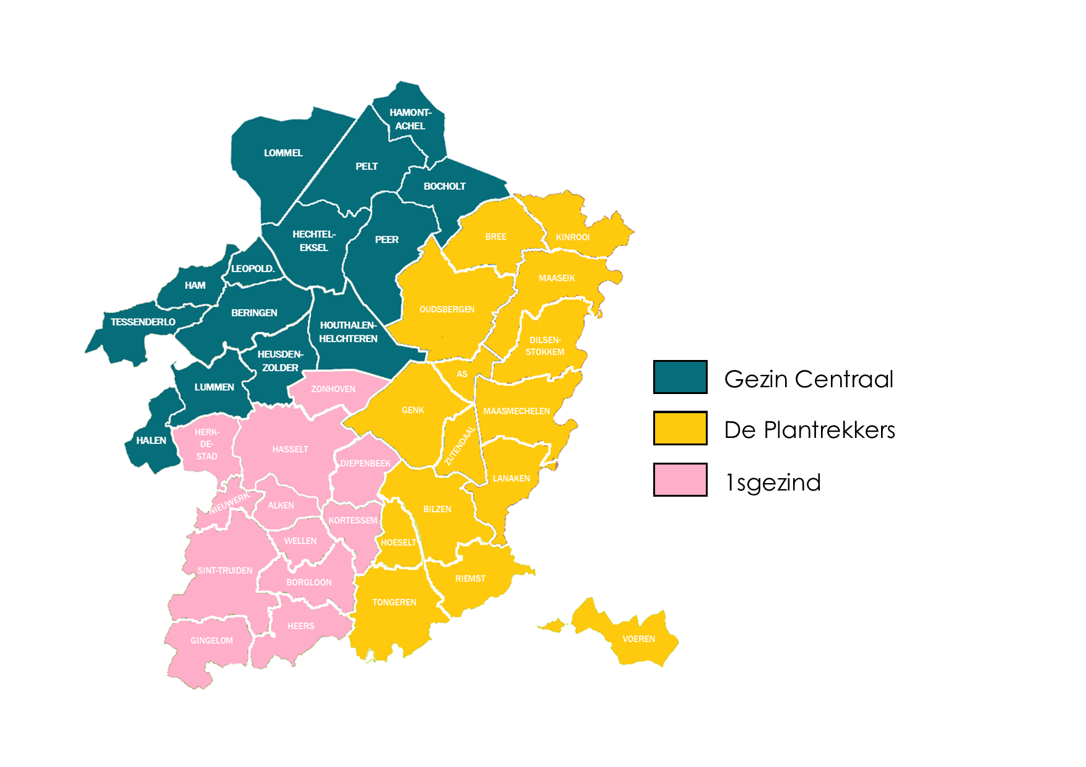
Bovenlokaal:
Telefonisch onthaal
Consult en advies
Casustafel
Proeftuin
JH
GGZ

Slide 8
Bovenlokaal:
Telefonisch onthaal
Consult en advies
Casustafel
Proeftuin
Connect
CLB
Lokaal:
FTF onthaal
Casustafel
Co-interventie
Co-creatie
ELP
JH
HvhK
CGG
JAC

Slide 9
Bouwstenen
  Burger en professional kan zowel telefonisch (bovenlokaal) als FTF (lokaal) terecht met vragen
  Casuïstiek met (vermoeden van) hoge complexiteit:
    Gekende cliënten: gezamenlijk beleid via casustafel
    Niveau aanmelding en oriëntatie: mogelijkheid tot co-interventie (vraagverheldering, netwerkintake)
  Co-creaties o.b.v. noden (bv. groepsaanbod)

Slide 10
Fasering in uitrol
  Opzet van structurele casustafel op lokaal niveau
  Versterken van bovenlokaal onthaalpunt RTJ (Doetertoe) met GGZ (ELP e.a.)
  O.b.v. noden organisatie van co-interventies en co-creaties op lokaal niveau
  Mogelijke MLT: mits positieve evaluatie uitrol in andere ELZ
  Mogelijke LT: verdere integratie van verschillende onthaalwerkingen
  → Conventie ELPZ als hefboom (ELP: co-consult, gezamenlijk groepsaanbod, indicatiestelling en trajecten, versterken 1e lijn,… + ondersteuning door LC)

Slide 11
VRAGEN?
Lise Bemelmans
lokale coördinator ELZ Kemp & Duin, Maasland en ZOLim
l.bemelmans@kohesi.be
0472/18 93 11

